Slide 1
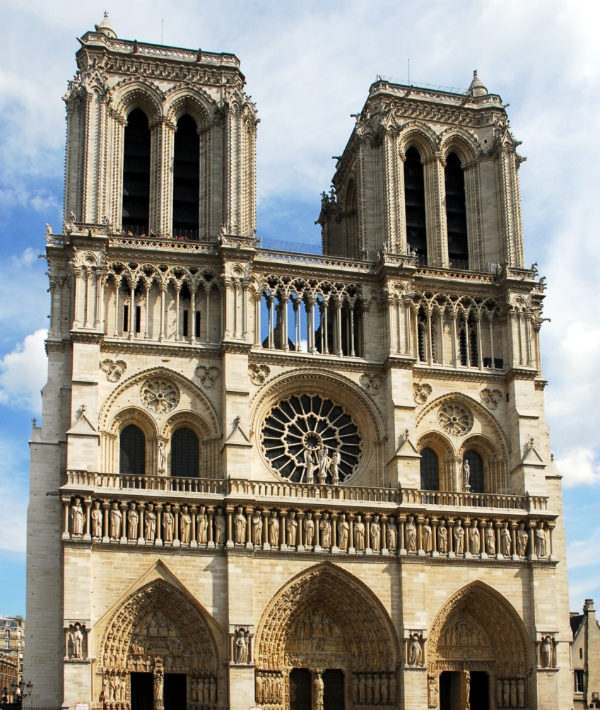
ИНДИВИДУАЛЬНЫЙ ПРОЕКТ
Тема: «Иррациональности в архитектуре. Арки»
Дисциплина: математика
ГОСУДАРСТВЕННОЕ БЮДЖЕТНОЕ ПРОФЕССИОНАЛЬНОЕ ОБРАЗОВАТЕЛЬНОЕ УЧРЕЖДЕНИЕ МОСКОВСКОЙ ОБЛАСТИ «КРАСНОГОРСКИЙ КОЛЛЕДЖ»
ЩЕЛКОВСКИЙ ФИЛИАЛ
Выполнила: Самарина Ксения Сергеевна
Группа 13Л-17Щ
Руководитель: Конахина Ирина Сергеевна,
преподаватель математики
г. Щелково
2018 год

Slide 2
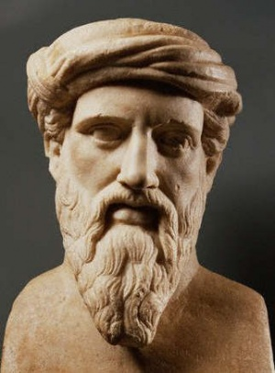
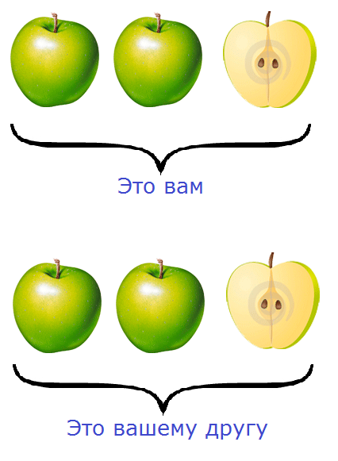
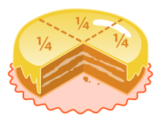
Все есть число!
Число - одно из основных понятий математики, оно зародилось в глубокой древности. Пифагор учил, что «все вещи – это суть числа». На первой стадии познания мира пифагорейцы считали, что все знания можно выразить через натуральные и дробные числа.
Пифагор, древнегреческий математик, философ,
570-490 гг. до н.э.

Slide 3
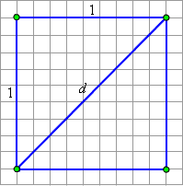

Иррациональные числа
Для нужд самой математики и для практики уже введённых чисел не хватает. Пифагорейцы столкнулись с тем фактом, что есть числа, которые невозможно представить как отношение натуральных чисел.
Исторически числа, отличные от принятых впервые появились уже при желании вычислить диагональ квадрата по его стороне.
Открытие иррациональных чисел хранилось в строжайшей тайне, в него посвящались лишь самые психически устойчивые ученики, а истолковывалось оно как отвратительное явление, «уму непостижимое», нарушающее гармонию мира.
Долгое время иррациональные величины не признавались как числа.

Slide 4
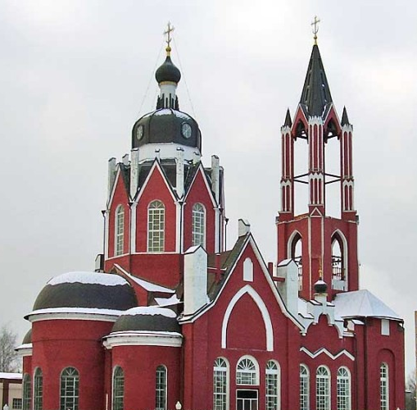
Геометрические задачи
с иррациональностями
Архитекторам древности при создании различных сооружений приходилось решать геометрические задачи с иррациональностями. Они не умели вычислять иррациональные числа, но умели строить отрезки, длины которых выражаются иррациональными числами.
Цель: работы - доказать присутствие иррациональности в архитектурном элементе – арке, рассмотрев их строение.
Предмет исследования: архитектурный элемент – арка.
Троицкий собор, г.Щелково

Slide 5
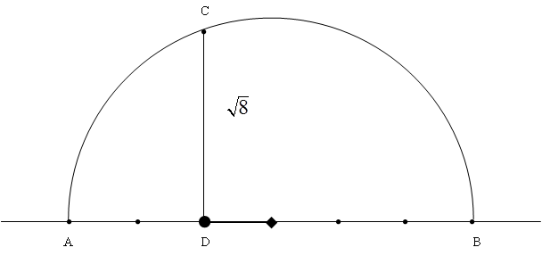


Иррациональные числа
При решении геометрических задач на построение может возникнуть необходимость использовать отрезки, длины которых выражены иррациональными числами. Для таких построений нужны циркуль и линейка.
Высота прямоугольного треугольника, проведенного из вершины прямого угла, есть среднее пропорциональное между отрезками, на которые делится гипотенуза этой высотой.

Slide 6

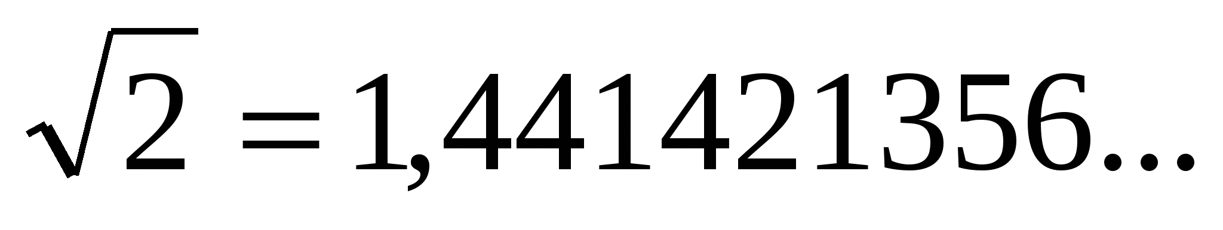
Иррациональные числа – это числа в виде бесконечной непериодической дроби.

Slide 7
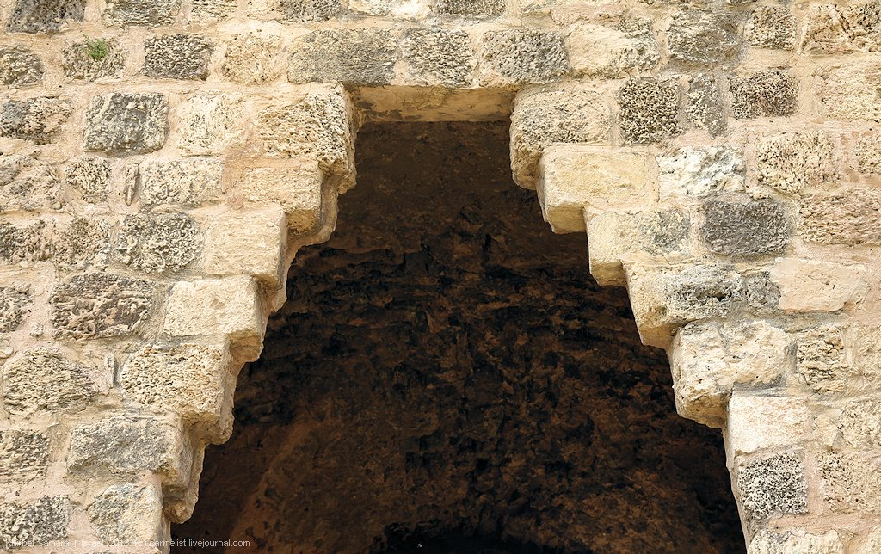
Арки как архитектурный элемент
Арка является одним из самых древних архитектурных элементов. Этот элемент с большим успехом использовался в разные времена и эпохи. В настоящее время арки также популярны, как и стони лет назад.

Slide 8
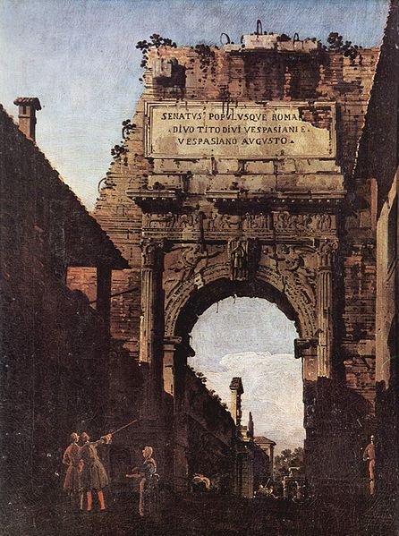
Арки
Впервые появились во II тысячелетии до н. э. в архитектуре Древнего Востока, в частности в Междуречье, где строительство кирпичных сооружений достигло высокого уровня.

Slide 9
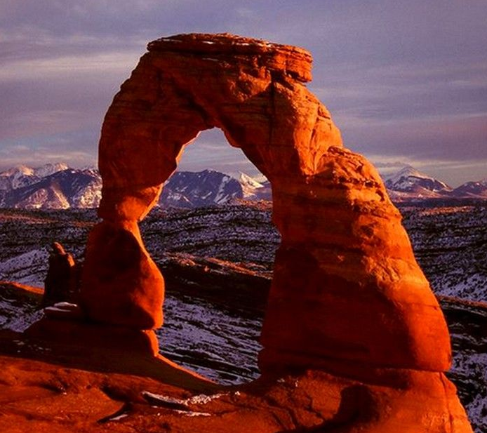
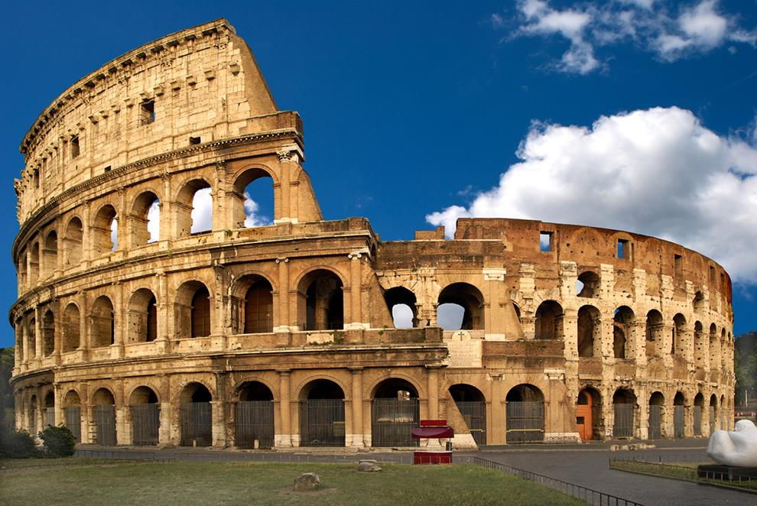
Арки
Идею арочной конструкции подсказала человеку сама природа. Вход в пещеру или грот организован своеобразной аркой «made by nature» (по природе).
Уже 3000 лет до нашей эры шумеры строили первые арки из глиняных кирпичей. В Древнем Риме произошел апогей взлета арок. Римский Колизей состоит из трех ярусов последовательно соединенных друг с другом арок.
Колизей, Рим

Slide 10
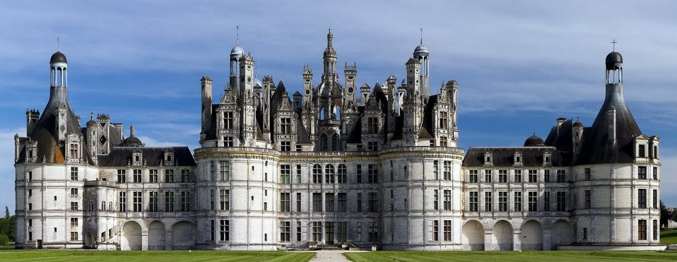
Возрождение арок
Эпоха Возрождения богато одарила наше наследие примерами арочного украшения.
замок Шамбор во Франции

Slide 11
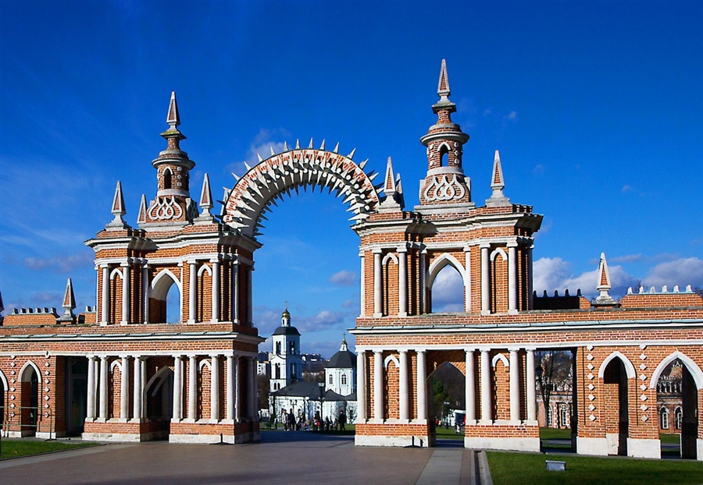
Царицыно, арка Екатерининского дворца

Slide 12
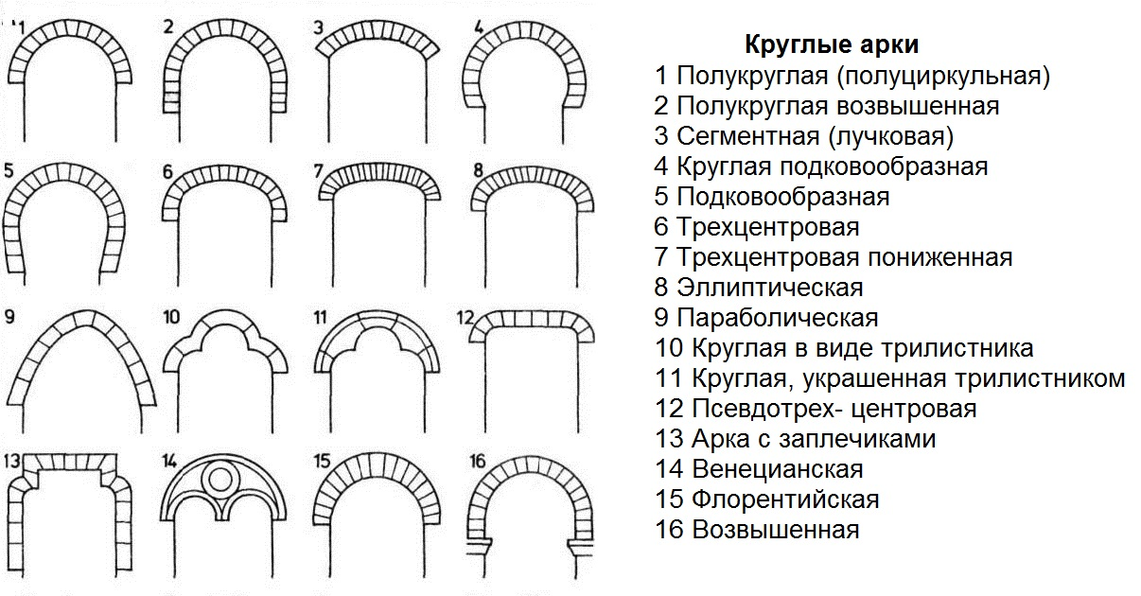
Виды арок

Slide 13
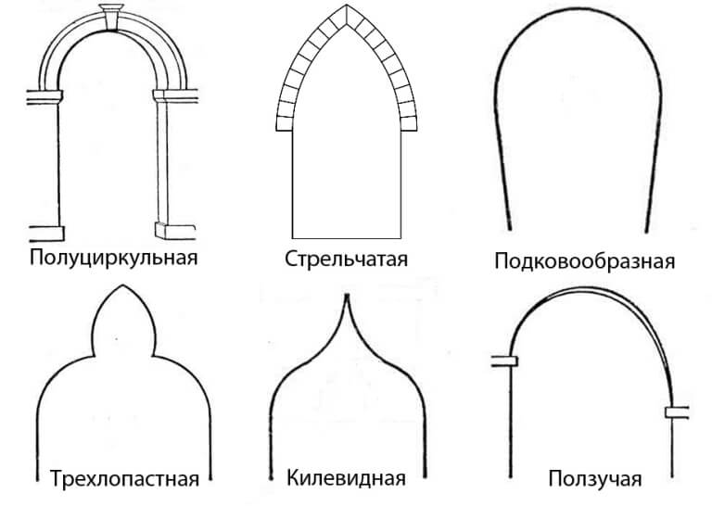
Виды арок

Slide 14
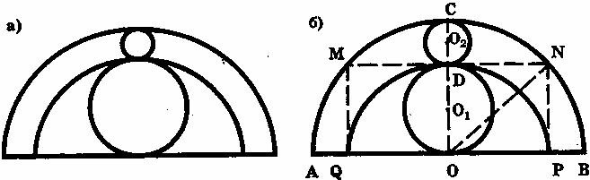


Иррациональные числа - одна из загадок арочных конструкций
Какие геометрические зависимости положены в основу этой композиции? Попробуем разгадать замысел средневековых архитекторов.
Радиус большой вписанной окружности
Радиус малой вписанной окружности
В древности архитекторы в своих чертежах широко применяли иррациональности. В полуциркульной арке присутствует иррациональность.

Slide 15
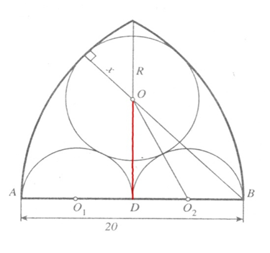

Иррациональность в арках
Измерив ширину арки, мы сможем найти не только радиус большой окружности, но и длину отрезка ОD, который входит в центральную часть фасада.
В стрельчатой арке присутствует иррациональность.

Slide 16
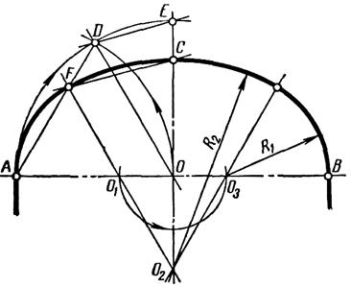
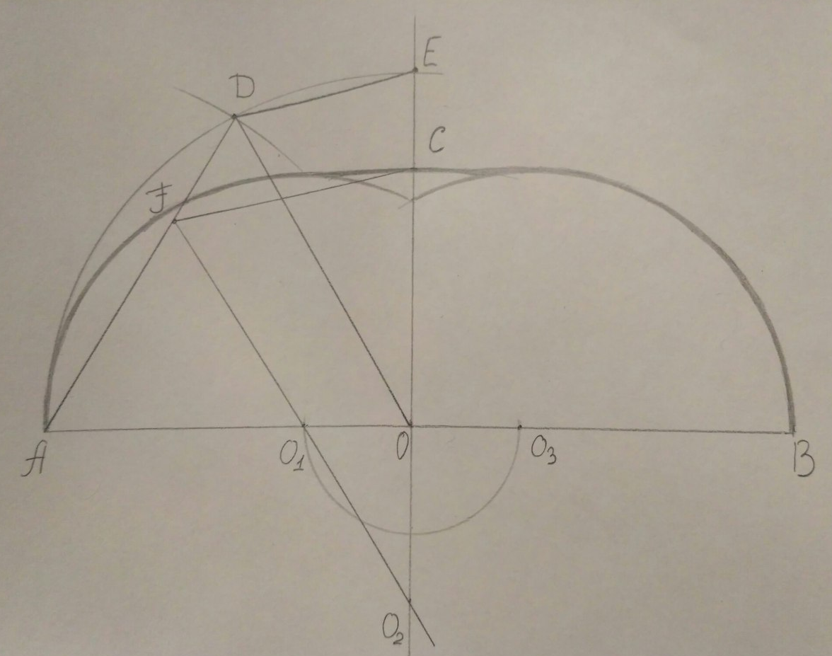
Построение круглой арки
Для построения круглых арок используется одна или несколько окружностей или их дуг.

Slide 17
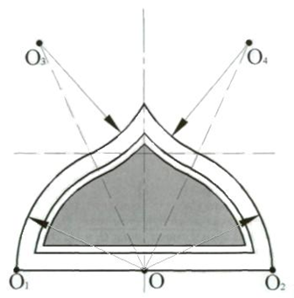
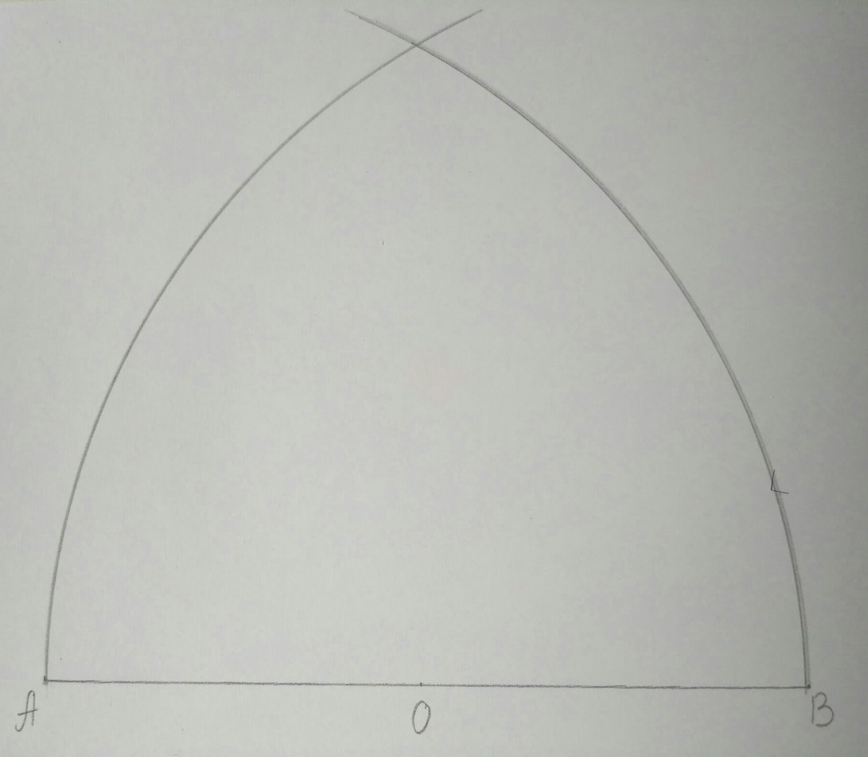
Построение стрельчатой арки
Стрельчатая простая арка строится из двух центров.
Рассмотрение лишь некоторых способов применение математики для создания гармоничных архитектурных зависимостей заставляет удивляться и восхищаться мастерством и талантом древних зодчих.

Slide 18
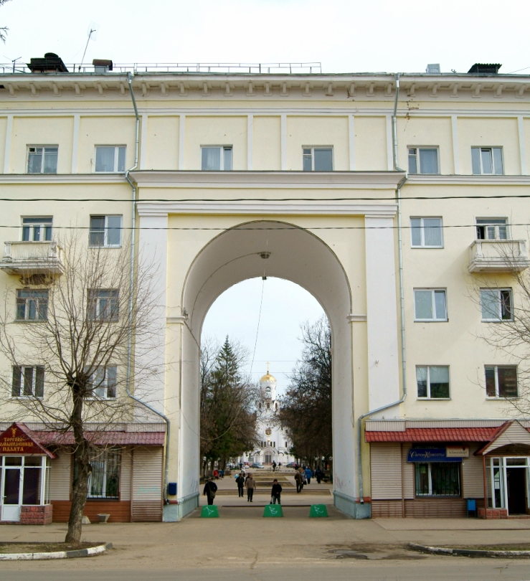
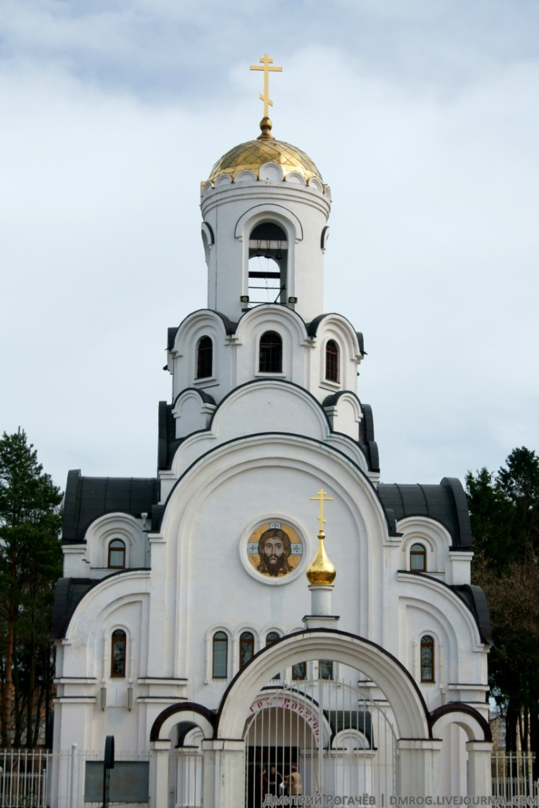
Арки в городе Фрязино
Храм Рождества Христова

Slide 19
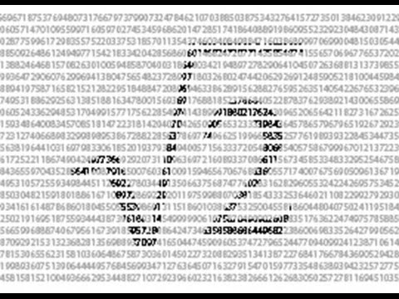
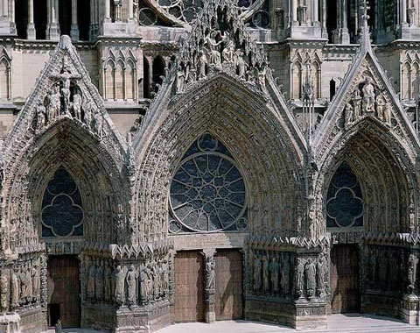
Рациональные и иррациональные числа являются своеобразными противоположностями. Но природа едина, и ее противоположности не только находятся в противодействии, борьбе, но и в единстве. Многие иррациональные числа выражаются через совокупность целых чисел.
Архитектура и геометрия неразделимы. Присутствие иррациональности придает любому сооружению загадочность и притягательность.

Slide 20
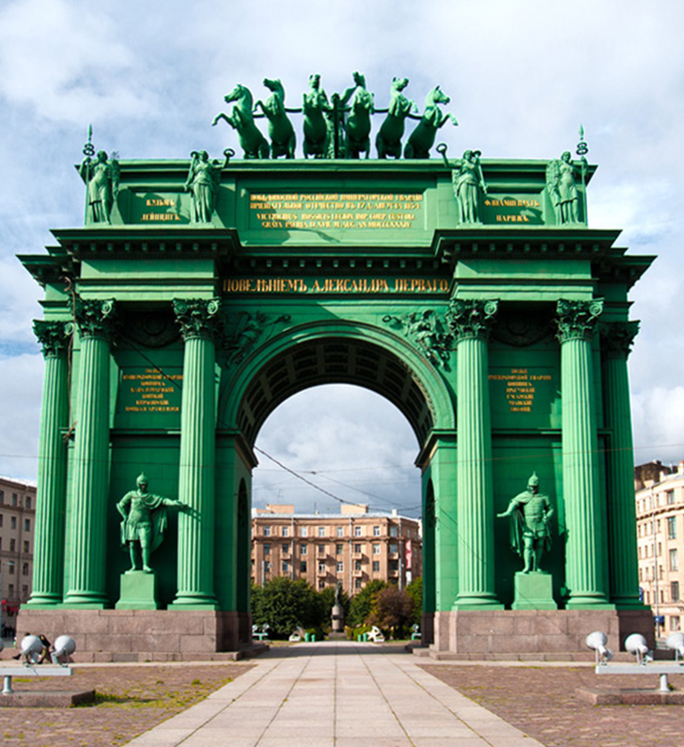
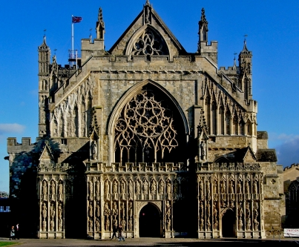
Спасибо за внимание
Собор Эксетера, Великобритания
Нарвские Триумфальные ворота
в Санкт-Петербурге

